Slide 1
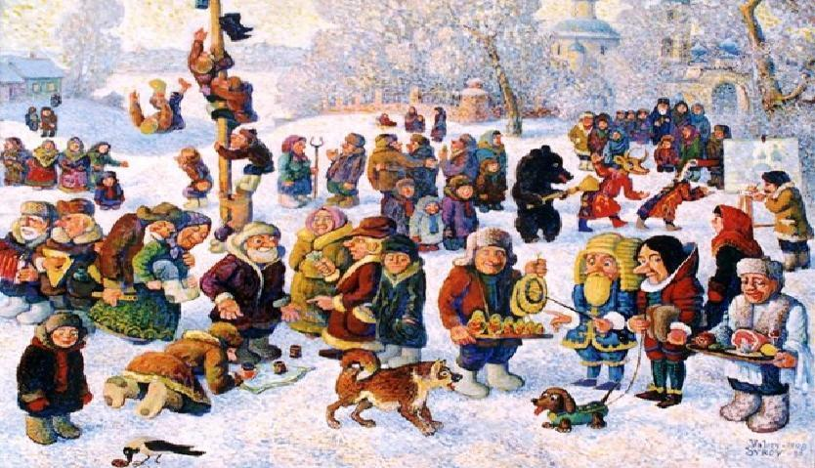
Русские народные игры

Slide 2
Народные игры-
это яркое выражение народа в них играющего, отражение этноса в целом и истории его развития. Вместе с тем, на игры можно посмотреть, и с точки зрения педагогики и психологии, как средства образования и воспитания. В дополнении ко всему, это и отличный способ укрепить свой дух, свое тело, развить процессы мышления, фантазерства, эмоциональную составляющую нашей жизни. Русский народ многие процессы своей жизнедеятельности отражал именно таким образом, через игру.

Slide 3
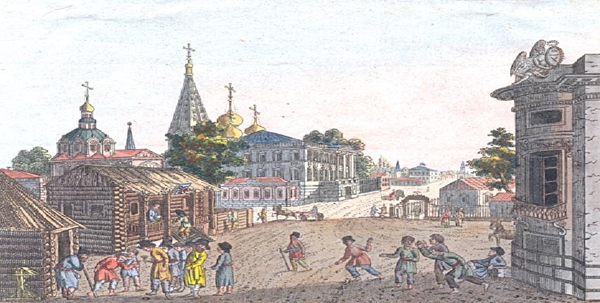
Русские народные игры для мужчин и женщин

Slide 4
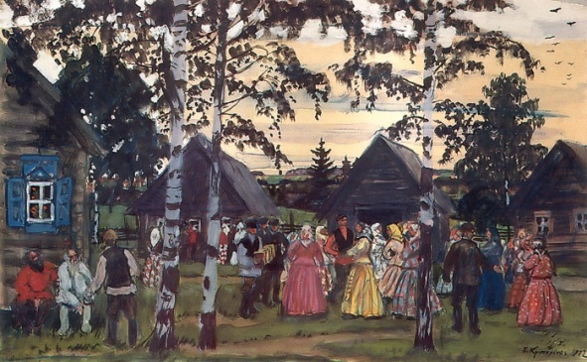
Соседи
Девушки и мужчины садятся в кружок. Кто-то подходит к сидящему с краю или к сидящему
посредине и спрашивает его: «Хорош ли ваш сосед?» Если он отвечает, что хорош, то
спрашивает другого; кто
скажет, что нехорош, то он
спрашивает его:
«Кто вам нравится?»
— «Вот этот».
Про кого он так скажет, тот
должен сесть возле него,
поцеловать, произнеся:
«Здорово, сосед».
И так спрашивают всех
поочередно. Кто из соседей
был назван нехорошим, тот
выходит из своего места и начинает спрашивать, а место его занимает прежде спрашивавший.
Немногие могут похвалиться хорошим соседством, оттого добрый сосед — клад; с таким
соседом встречаются по-дружески, желают иметь его в соседстве и дорожат им.

Slide 5
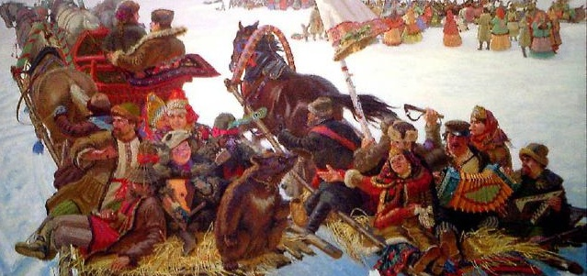
Катание с гор и на санях
Катание с ледяных гор, по льду и на коньках доставляло нашим предкам не
меньшее удовольствие. Великокняжеские дети имели в Кремлевском дворце свои
горы и ныне их не оставляют. Царские дети, аристократы и живущие по городам и
деревням — все любят кататься зимой с ледяных гор, а летом — с деревянных. Горы
— чисто русская забава. Катание на санях в хорошие зимние дни — еще гораздо
большее удовольствие как для купечества, так и дворянства. В столице хорошее
общество, отправляясь за город на пикник, разнообразит его катанием на санях

Slide 6
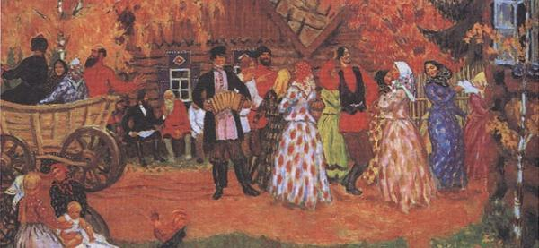
Ворон
Одни девушки, а иногда вместе с парнями, играют в «ворона».
Взявшись за руки, они становятся в ряд попарно. По согласию или по
Жребию выбирается из них ворон. Его ставят впереди себя на
несколько шагов и запрещают ему оглядываться. Задняя пара бежит
вперед врозь, один по правую, а другой по левую руку ворона, и,
пробежав его, стараются сбежаться вместе. Но ворон бросается их
ловить, пока бегущие не схватятся за руки. Пойманный вороном
становится с ним в передней паре, а оставшийся занимает
место ворона, и игра
продолжается, пока не
разыграют ее все пары.
Эту игру любят в
Малороссии, и она
является хорошим
телесным
упражнением.

Slide 7
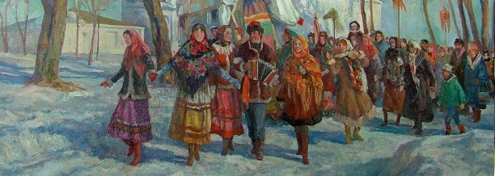
Веревочка
«Веревочка» — старинная русская свадебная игра. Сваха приносит в избу веревочку, дружка или сват
скрепляет ее концы узлом. Девушки берутся за веревочку руками и становятся в кружок. Сваха входит
в середину. Обойдя всех кругом, она приветствует каждую уместными при сговоре поговорками или
присказками, например: «Пора девушке замуж за Старостина сына, калина, малина моя!» К другой: «У
Старостина сына прянички сладкие, мед сыченой, калина, малина моя!» К следующей: «Кого люблю,
тому скажу»; потом к следующей: «Тебе скажу, моя душа-красавица». Обратясь к другой: «Не ломай
руки белые, бери руку суженого»,— и, обходя всех, говорит: «Одной-то нет, одной-то нет. Она ждет да
пождет друга милого, суженого». На ее приветствия все улыбаются.
Со временем в эту игру стали принимать и молодых парней, которые образуют вместе с девушками
один крут. Тогда выбирается из пожилых мужчин сват, которого называют круговым, и он, обходя всех
кругом, приговаривает им разные присловья, бьет невнимательных по рукам.
Невнимательный, сопровождаемый общим смехом, занимает его место и продолжает играть вместо
него, пока игра не прекратится добровольно. В таком случае начинают петь свадебные песни.

Slide 8
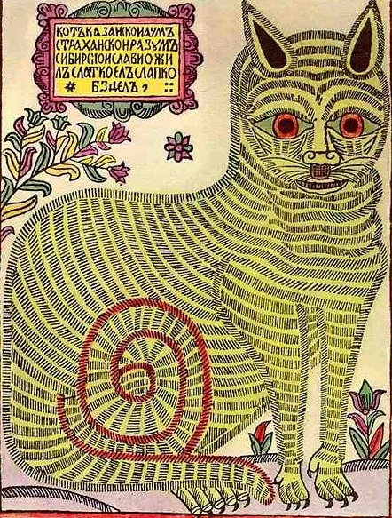
Кошки-мышки
Все играющие, носящие название мышек,
берутся за руки и образуют круг. Но один
из них назначается мышкой, а другой —
кошкой, которая, стараясь поймать
мышку, бегает за ней вне круга, а мышка
— внутри круга. Составляющие круг
обязаны не пропускать кота. Если же
какая-нибудь пара пропустила его, то она
занимает место мышки и кошки; с них
берутся тогда фанты, а прежние мышка и
кошка становятся в круг играющих.
Набранные фанты потом разыгрываются.
Эта игра преимущественно детская,
однако ею забавляются и взрослые, и она
— русская. Она показывает беззащитное
семейство, подвергаемое злобным
нападениям врагов.

Slide 9
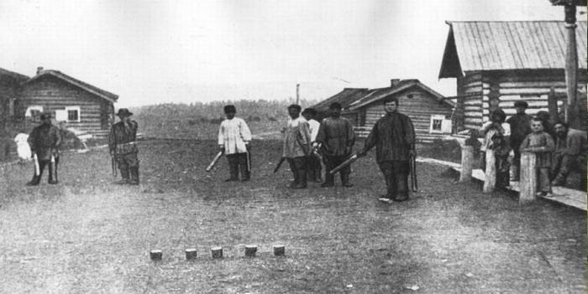
Кружок
На ровном месте становятся несколько мужчин с палками и
бьют ими деревянный кружок вверх. Кто выше ударит и
чаще бьет, тот играет дольше всех. Это простая забава,
но, однако, в ней видны проворство и ловкость играющего.
В нее играют чаще в юго-западной России по деревням.

Slide 10
Детские игры

Slide 11
Снежные изображения
Если выпадет много снега, то дети тотчас спешат делать статуи и
пещеры. Статуи бывают с головой, глазами, а вместо рук вставляют
палки. Несколько снежных скульптур ставят в один ряд, ходят около
них и любуются, чья выше и лучше. Потом начинается нападение на
статую со стороны неприятелей: владетели защищают, неприятель
берет приступом и разрушает их.Пещеры делаются также из снега:
они бывают небольшие, круглые, с окошечками с двух сторон; на
них так же нападают, как на статуи. Лепка снежных статуй
пробуждает в детях желание рисовать, лепить, развитие которого
зависит впоследствии от дальнейшего образования.

Slide 12
Перегонка
У детей более взрослых беганье наперегонки
составляет любимую забаву. Играющие перегоняют
друг друга, и кто кого перегонит, тот хвастается. В
этой игре принимают участие девушки. Беганье
наперегонки способствует телесному укреплению и
развитию проворства. Эта игра называется в
Малороссии выпередки.

Slide 13
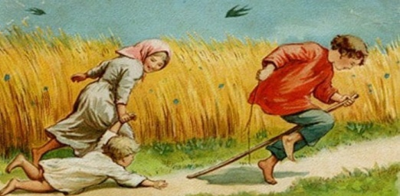
Лошадка
В праздничные дни, особенно летом, всегда и повсюду встретите мальчишек с
веревочками в зубах, бегущих по два или по три, схватясь за руки, представляя из себя
лошадок. Ими правит бой — кучер, который непрерывно хлопает плетью и кричит на
них. Эта игра — одна из любимых для крестьянских детей. В деревне едва станет
ходить мальчик, уже он возит истоптанный лапоть или ездит верхом на палочке; поит
своего коня, ставит его в конюшню, дает ему овса и чистит его. Когда может уже
бегать по улице, тогда он с восторгом снаряжает тройку, которая иногда впрягается в
тележку, и на ней помещается кучер. Тройка бежит сначала тихой рысью, потом
несется, бьет и опрокидывает повозку. Ушибленный кучер забывает о своей боли: он
бежит за лошадьми, останавливает их, гладит каждую по головке и внимательно
рассматривает: не ушиблась ли какая? Обмывает им ноги водой, а о себе не думает.
Эта игра передает любовь ямщиков к своему занятию. Играют в лошадки еще проще:
садятся мальчики и девочки верхом на палочке и, воображая себе, что они едут на
лошадке, зануздывают ее
шнурочком или веревочкой, хлещут
плетью, а за неимением ее —
тонким прутиком, сворачивают свою
головку на сторону, скачут галопом
или во всю прыть, и кричат:
«Пошел! Пади!» Девочки не так
охотно разъезжают на лошадке.

Slide 14
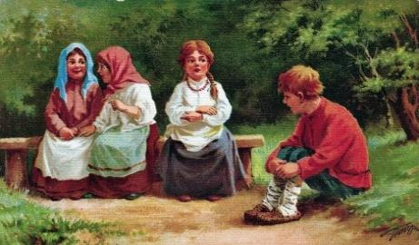
Мышка
Дети избирают из своей среды водыря, а прочие, с названием
мышек, становятся по углам около дома или другого здания. В
иных местах России мышка избирается из того, кто скажет
«нечет», и этот «нечет» занимает угол. «Нечетов» не должно
быть много. Водырь, а в других местах он называется кот, ищет
себе также угол, потому подходит к каждому и говорит:
«Мышка! Продай угол». Ему отвечают: «Не продам». Когда ему
скажут обернись задом, тогда он высматривает себе место и
старается захватить чей-нибудь
угол. В то время мышки
перебегают из угла в угол и
спешат не допустить к нему
водыря. Лишившаяся угла
мышка делается водырем, или
котом.Кто хитер, тот живет в
чужом углу, как в своем.

Slide 15
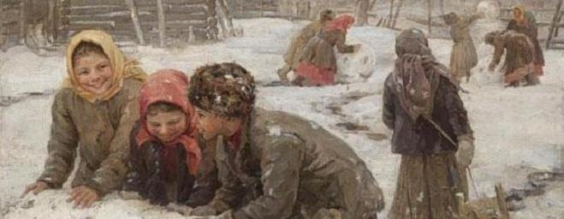
Шнур
Дети обоего пола приучаются с малолетства прыгать
ловко через шнур на всем бегу. Обыкновенно держат
его позади спины и опускают каждый раз так, чтобы
во время скачки перескочить, не задев его. Эта игра
представляет собой гимнастическое упражнение.

Slide 16
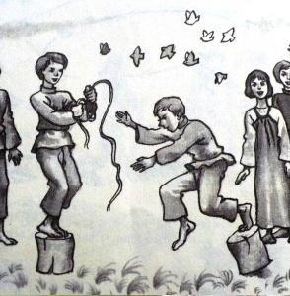
Веревочка
Это почти то же самое, что шнур.
Двое, взявшись за концы
веревочки, проворно ее крутят.
В это время искусные попрыгуньи перепрыгивают
через веревочку и продолжают прыгать, пока не
заденут ногой.
Прыганье через веревочку есть любимое занятие
детей в Париже. Однако оно и в Петербурге
распространено среди детей, забавляющихся на
дачах и в Летнем саду.

Slide 17
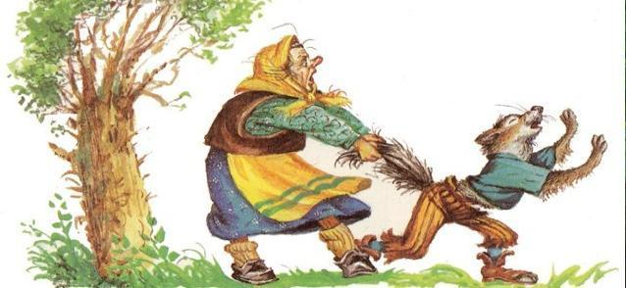
Волк и гуси
Несколько детей становятся в один ряд с название гусей и держатся за полы платья
друг у друга; впереди их стоит бойкий мальчик, так называемый гусак: он защищает
остальных гусей от нападения волка, который старается унести гуся или гусенка. Волк
не может хватать ни из середины, ни из первых, но должен уносить с конца. Он бегает
до тех пор, пока не расстроит ряд и не схватит с конца, и таким образом продолжает
ловить. Потом нападает на самого гусака и терзает его. Эта игра выражает то же
значение, что игра в голубя. Она распространена преимущественно в Литве и в
некоторых местах Белоруссии и Малороссии.

Slide 18
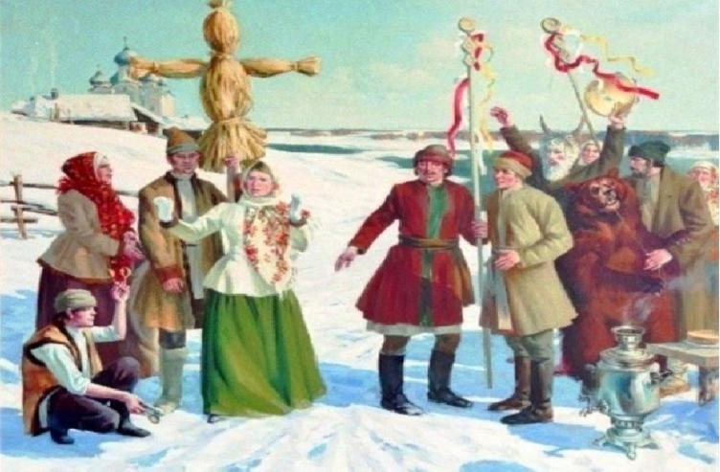
Народные игры Девичьи

Slide 19
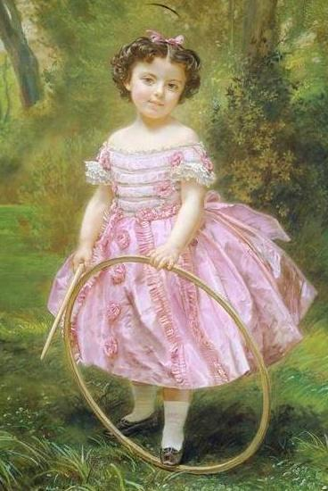
Обруч
Дети катают обруч по земле и на всем
его бегу подбивают длинной палочкой.
Игра в обруч, называемая еще серсо,
перенята нами от иностранцев и вошла в
обиход не ранее конца XVIII века. Она
— забава не детей, но взрослых
барышень и дам. Игроки становятся на
известное расстояние друг против друга
и бросают вверх круг, стараясь на лету
схватить его на свой кий. Тут нужно
иметь особую ловкость, но очень многие
из дам так искусны, что редко делают
промах. В этой забаве принимают
участие и мужчины. Обруч и серсо —
одно и то же, есть гимнастическое
занятие.

Slide 20
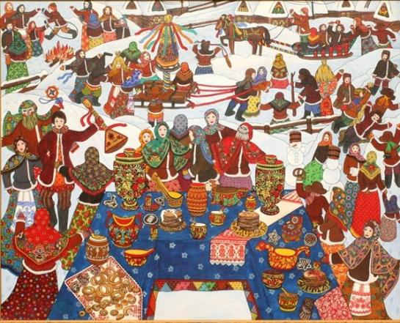
Мак
Несколько девушек, собравшись на лугу, в поле или
около домов, означают одного какого-либо мальчика
земледельцем; сажают его посредине своего круга и,
взявшись за руки,
поют:
Маки-маковычки,
Золотые головочки!
В подзагорье зеленый
мак.
Маки-маковычки,
Золотые головочки!

Slide 21
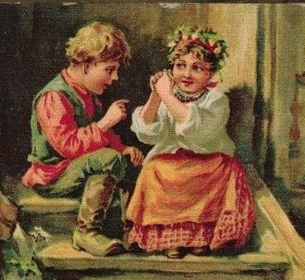
Игра в Горелки
Душенька сестрица, миленький
братец, приймите меня! Ей отвечают:
«Садись с нами, миленькая сестрица».
В других местах говорят: «Иди, садись с
нами». Она идет, садится кому-либо на
колени и говорит: «Сижу посижу». У
кого она сидит, тот должен молчать, а
остальные спрашивают: «У кого она
сидит?» Если отгадает, то тому играть
сижу-посижу. Случается, что девушка
сидит да посиживает на коленях милого
ее сердцу, притворяясь, что не знает,—
женское лукавство! Мужчины хохочут и
бьют в ладоши, а девушки досадуют и с
завистью смотрят на подругу.

Slide 22
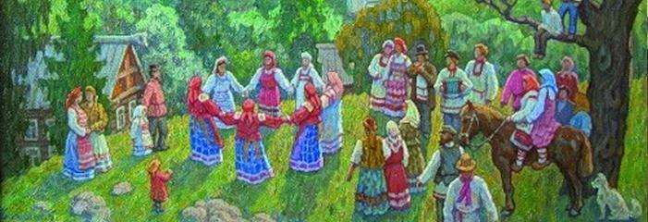
Без соли соль
Эта игра живая и редко проходит без ссоры. Девушки бросают между собой жребий,
кому из них сидеть с завязанными или зажмуренными глазами, а кому ловить и
перескакивать через ноги с закрытыми глазами. Кому выпала участь сидеть, садятся
друг против друга с протянутыми ногами, зажмурив глаза и заложив за спину руки.
Прочие девушки, приговаривая: «Без соли соль», перескакивают через их ноги;
сидящие же должны ловить. Пойманная часто огорчается, говоря, что ее поймали с
открытыми глазами. Начинаются упреки, за упреками — укоризны. Но старушки,
наблюдающие за играми, мирят их. Пойманная садится на место поймавшей, и игра
продолжается снова.

Slide 23
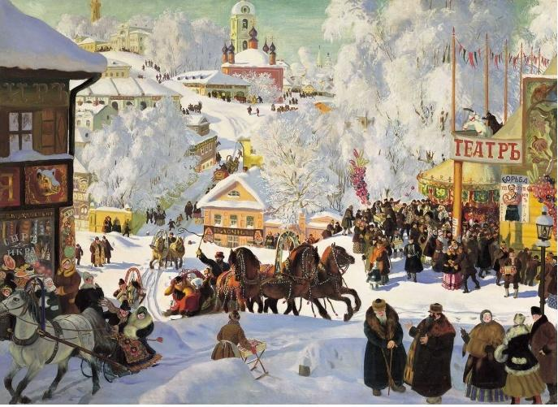
Народные игры Мужские

Slide 24
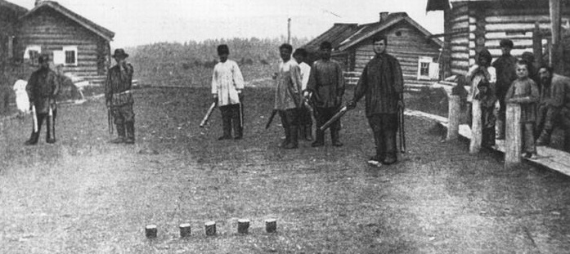
Мяч об землю и об стену
Один из играющих бьет об землю мяч так, чтобы от удара он
делал бы высокие скачки, и во время скачков ловит его через ногу
и руку и продолжает до тех пор, пока сделает промах. Игра об
стену состоит в том, чтобы бить мячом об стену и
отскакивающий мяч подхватывать через ногу или руку и не дать
упасть ему на землю. Эти мячи набивают конским волосом,
обтягивают кожей, иногда разноцветной, и продают игрокам.

Slide 25
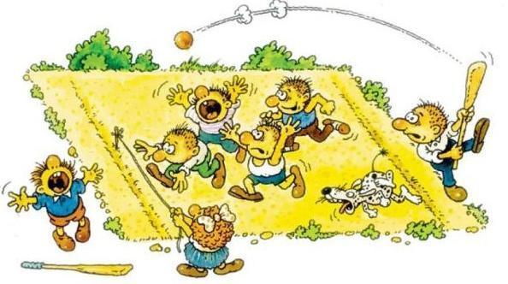
Воробьи
В этой игре используется мяч. Выкапывают небольшую
в земле ямочку, кладут мяч на деревянной дощечке и
бьют по ней палкой. Кому раньше бить, бросают
жребий, т. е. меряются на палке, и чья рука остановится
на верхушке, тому
начинать,
остальные идут в
поле. Поймавший
мяч сменяет
играющего.

Slide 26
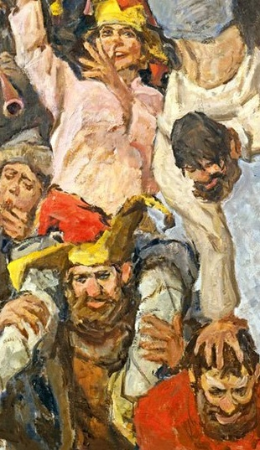
Чекарда
Само название «чекарда» — татарское, и эта игра перешла к нам от
татар, во время порабощения. Игроки разделяются на две половины;
избранные от двух половин конаются между собой. Половина
игроков, которой досталось по копанью поверенного (так
выражаются) быть нагнувшимися, становится к стене, и один из
игроков упирается об стену своей головой; позади его становится
другой в таком же положении, как первый, исключая то, что он
держит голову под мышкой первого для предохранения ее от ушибов
во время игры; за ним становится третий точно также, а потом и все
остальные. Составляющие другую половину прыгают один за другим
на нагнувшихся и садятся верхом, ни за что и ни за кого не держась.
Вспрыгнувший последним ударяет три раза в ладони и кричит
«Чекарда, ярда!» Если из вспрыгнувших никто не упадет и потом из
соскочивших тоже никто не упадет, то продолжают вспрыгивать и
соскакивать до тех пор, пока кто не промахнется. Тут много зависит
от ловкости вскакивать и соскакивать, а потому первая половина
замучивается второй. Если кто-то промахнется из них, тогда и первая
половина начинает так же ездить на них, как вторая.
Эта игра доходит иногда до крайности: от вскакиваний и
соскакиваний надсаживают спину и бока, отчего долго не могут их
разогнуть.

Slide 27
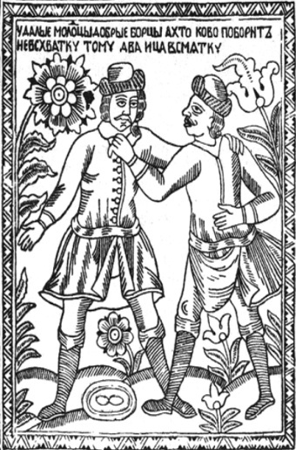
Пристенок
Это игра — денежная, принадлежит к запрещенным и
называется в иных местах орел и орлик. По праздничным
дням рабочий и ремесленный народ, собравшись на
улице, бросает вверх грош или пятак Если он падает
орлом, то это выигрыш; если другой стороной —
проигрыш. Эта игра доводит многих до разорения, и очень
часто игроки проигрывают свою одежду. Проигравшие
выходят из себя: устраивают ссоры, драки и буйства.
Есть еще игра в пристенок другого рода. Она состоит
в том, что становятся несколько человек в один ряд около
стены; разделяются на две половины, из которых одна
старается выжать другую, и доходит до того, что так
сильно сжимают средних, что те кричат не своим голосом.
Их давят, и одно спасение, когда они успеют выскочить из
середины. В этой забаве принимают участие и резвые
девушки, только в своем кругу; если же вмешаются в их
круг мужчины, то происходят большие со стороны
молодежи шалости.

